Slide 1
O PERFIL DO DOCENTE, SUA PERCEPÇÃO, ENTENDIMENTO E COMPROMISSO COM PROJETO EDUCATIVO DA ETSUS
Isabel Cristina Gorla,
Larissa Cristiane da Silva Maria Helena Colombo Pecin,
Maria Helena de Oliveira e Silva De Nardi e
Marisa de Fátima Cardozo Albino
CEFORSUS/SP de Araraquara

Slide 2
Introdução
O Curso de Formação Inicial de Agente Comunitário de Saúde – Etapa Formativa I, eleito como ferramenta para o desenvolvimento deste estudo, iniciado em abril de 2012, vem sendo realizado pelo CEFORSUS/SP de Araraquara, num total de 76 turmas (distribuídas em 4 fases de execução). Para tanto foi elaborado um estudo sobre o perfil dos docentes da primeira fase de execução, com 27 docentes de 13 Turmas de ACS representando aproximadamente 80% do universo de 34 coordenadores e docentes das 17 Turmas executadas na 1ª fase.
A investigação focada nos docentes justifica-se no interesse de uma intervenção para a ressignificação das práticas profissionais na ETSUS, visando aprimorar metodologias para o processo formativo do formador.

Slide 3
Material e Métodos
A metodologia de pesquisa descritivo-analítica possibilita a exploração da realidade do curso em desenvolvimento na escola com olhar avaliativo tendo como referencial a avaliação formativa visto que os critérios utilizados foram a utilidade, a viabilidade, a ética e a precisão.
Utilizou-se a aplicação de questionários semiestruturados (conteúdo direcionado e com respostas de múltipla escolha e espaços para a descrição da percepção do entrevistado a respeito de determinado tema ou situação), consulta de documentação da secretaria da escola, questionários de expectativa dos sujeitos educativos e docentes, usualmente utilizados no inicio do curso, e ainda instrumentos de avaliação aplicados em reuniões pedagógicas com coordenadores e docentes.

Slide 4
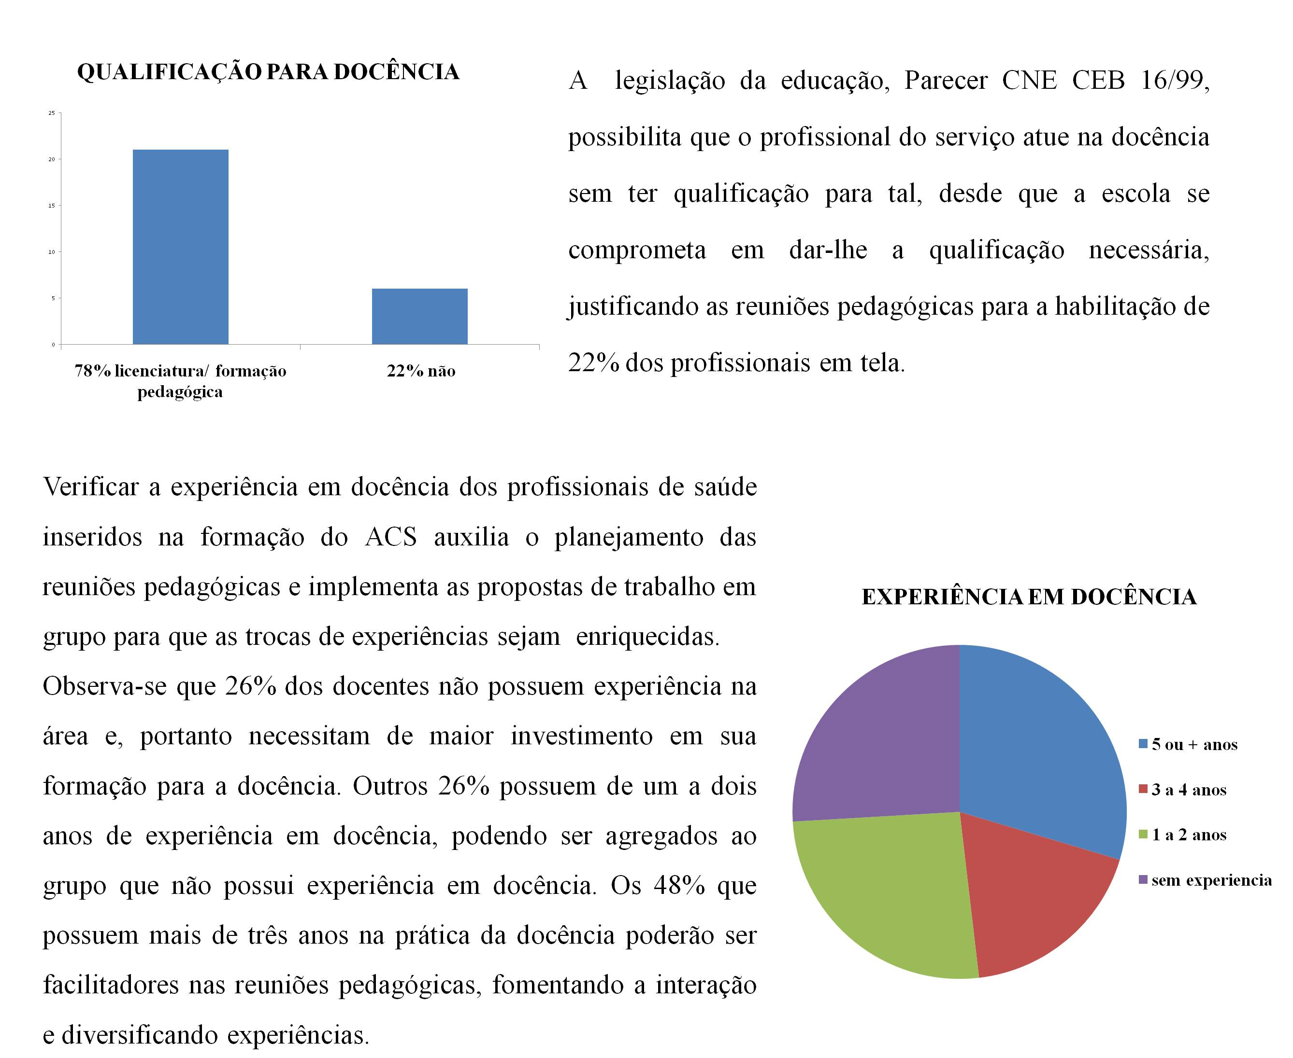
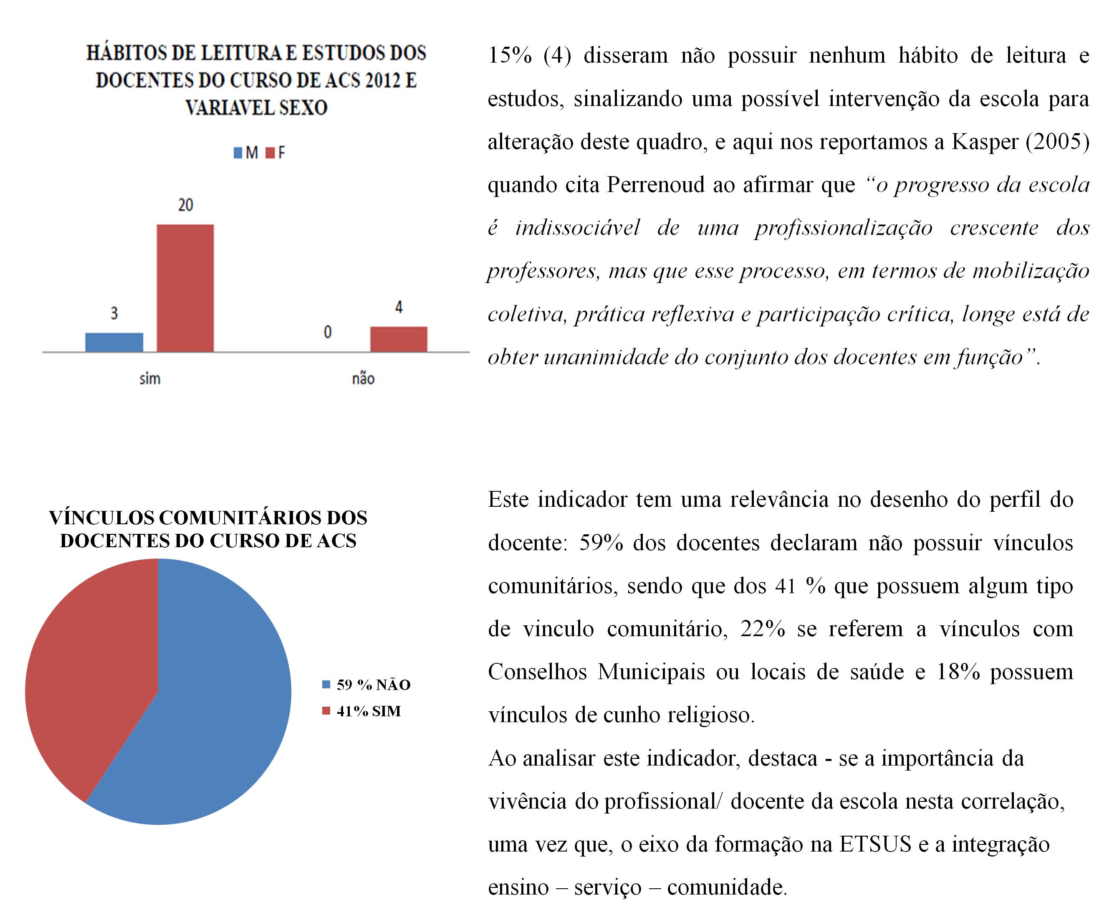

Slide 5
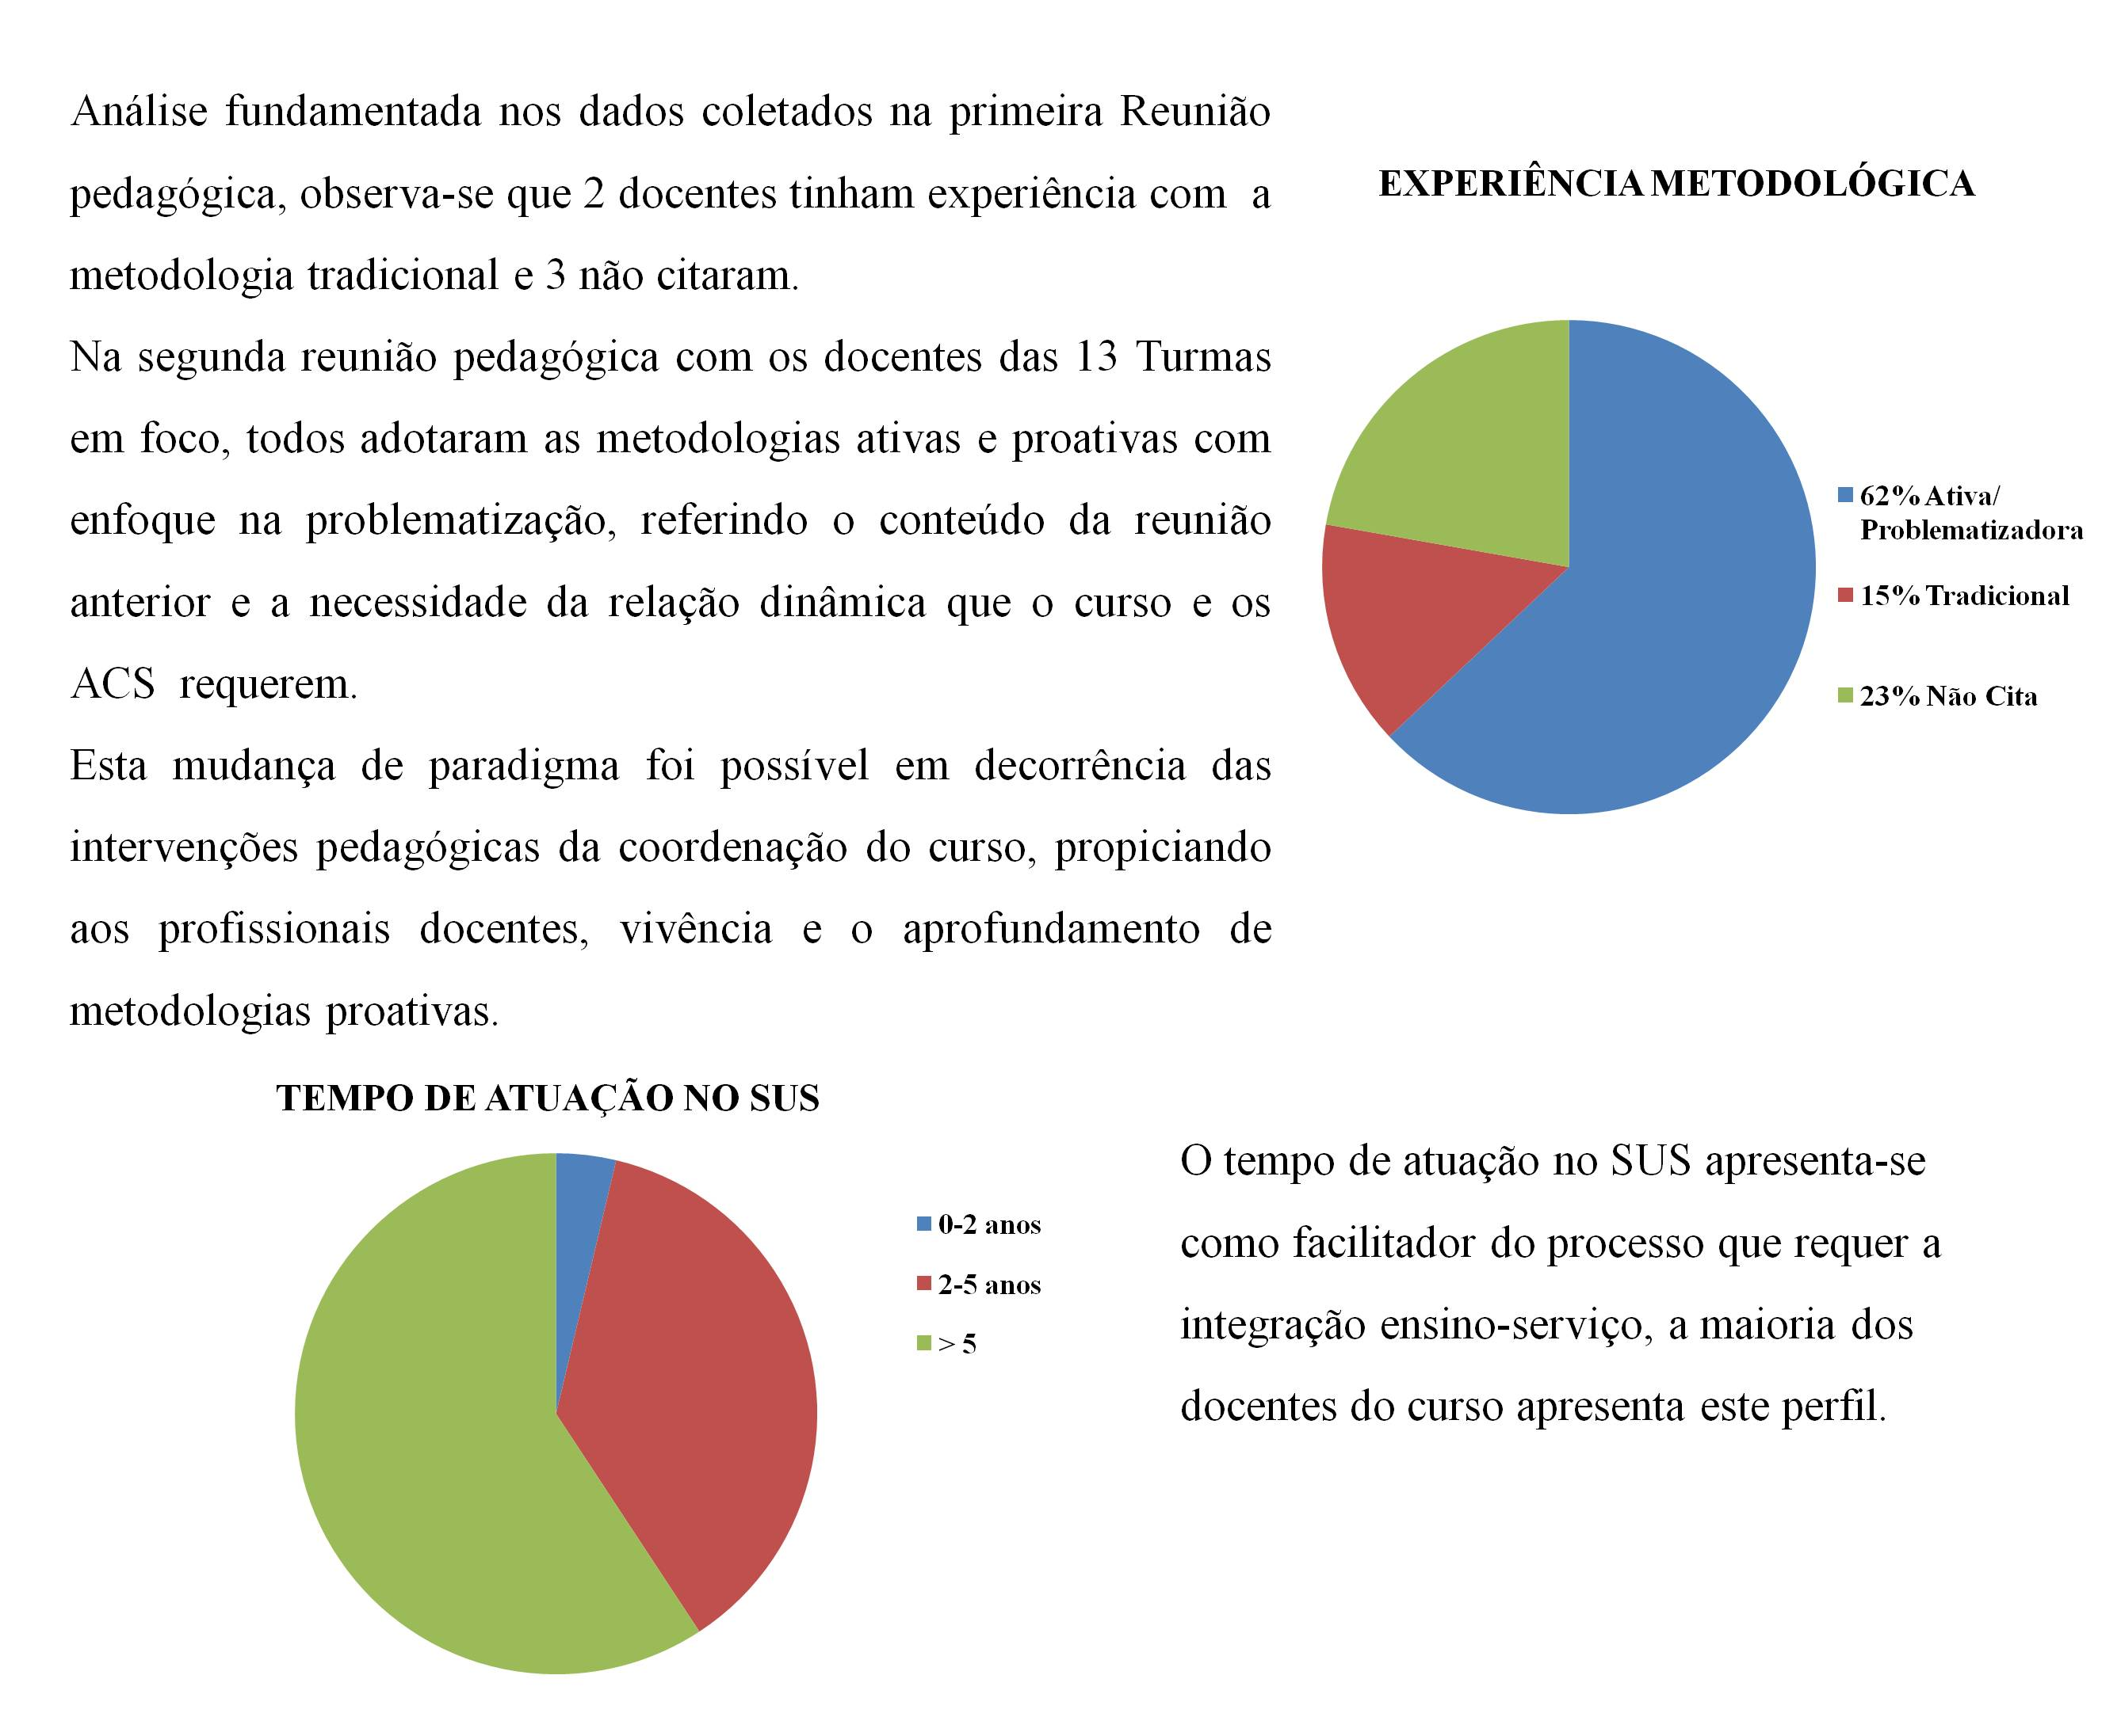
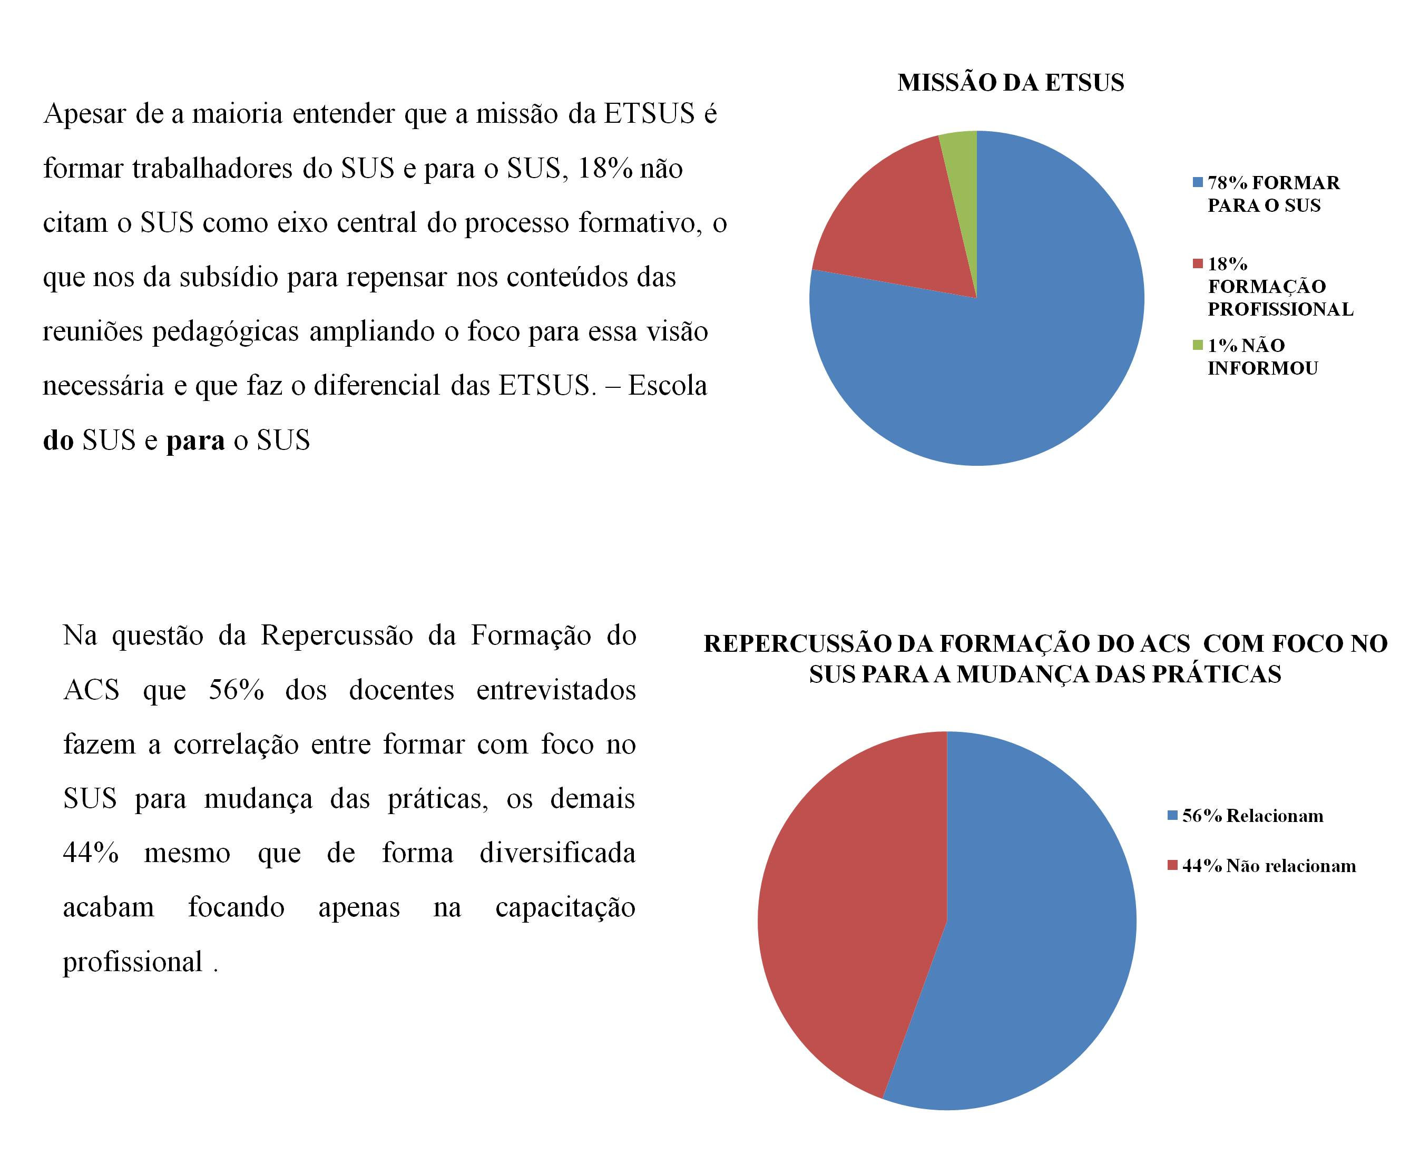

Slide 6
Discussão e Conclusão
O levantamento de dados para conhecimento do perfil dos docentes, por estar ao alcance da coordenação pedagógica, são utilizados como ferramentas para o planejamento das reuniões aproximando cada vez mais a qualificação da realidade destes profissionais.
O trabalho possibilitou uma reflexão e análise dos instrumentos utilizados pela escola, proporcionando uma reconstrução destes, aprimorando informações a serem coletadas para o desenvolvimento do processo formativo, que inclui o administrativo e o pedagógico.
Referências Bibliográficas
1. VIEIRA Monica Para além da comunidade: trabalho e qualificação dos agentes comunitários de saúde / Organização de Monica Vieira; Anna Violeta Durão; e Marcia Raposo Lopes. – Rio de Janeiro: EPSJV, 2011.
2. MAIA, Denise; DANTAS, Maria Rita; ROCHA, Sonia. Comunidades mais Saudáveis.
3. KASPER, Elizabete. Reflexões sobre a Formação Docente em Saúde Pública. www.esp.rs.gov.br consulta de junho 2012.

